Slide 1
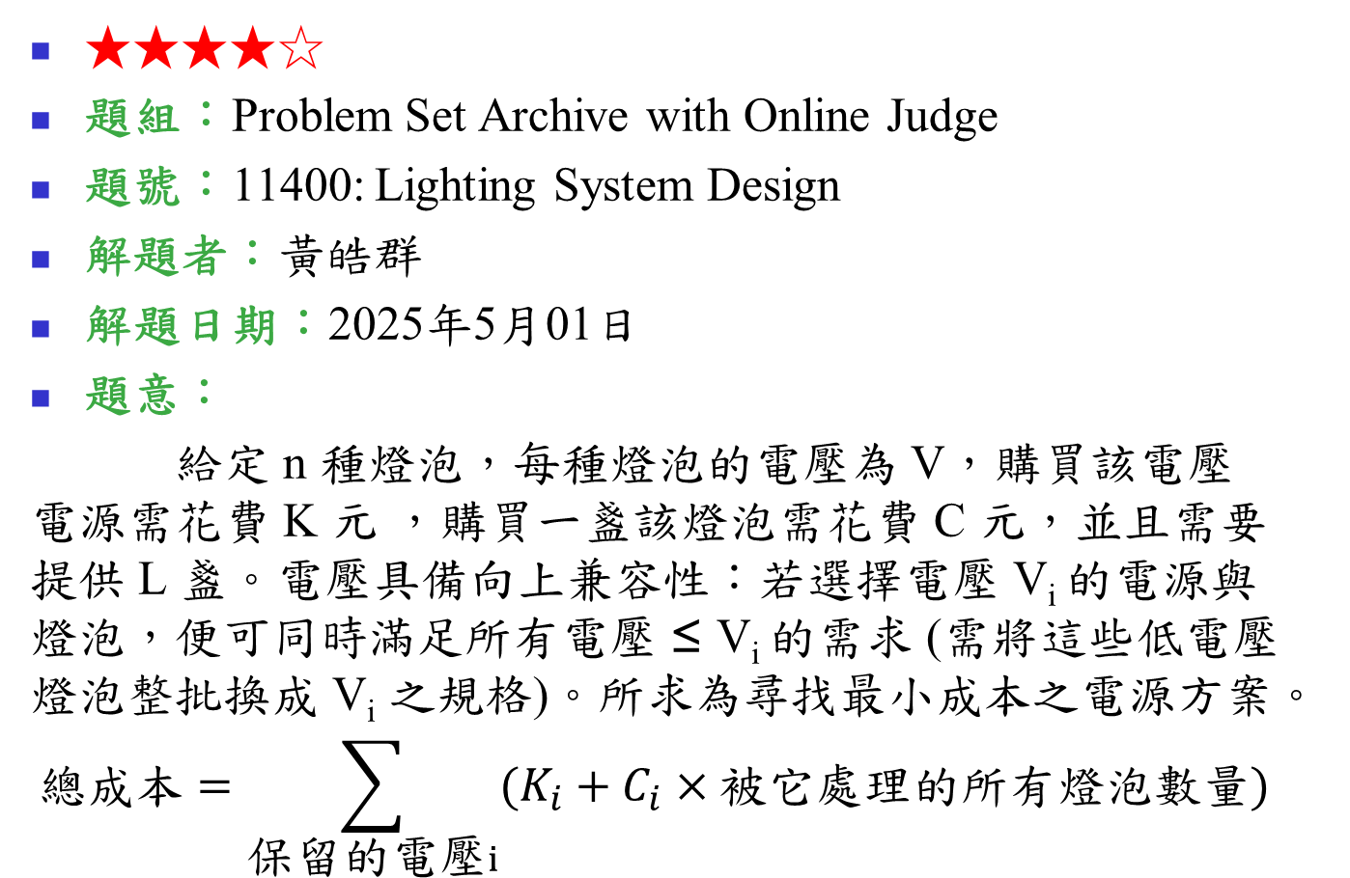
11400: Lighting System Design
★★★★☆
題組：Problem Set Archive with Online Judge
題號：11400: Lighting System Design
解題者：黃皓群
解題日期：2025年5月01日
題意：
給定 n 種燈泡，每種燈泡的電壓為 V，購買該電壓電源需花費 K 元 ，購買一盞該燈泡需花費 C 元，並且需要提供 L 盞。電壓具備向上兼容性：若選擇電壓 V_{i} 的電源與燈泡，便可同時滿足所有電壓 ≤ V_{i} 的需求 (需將這些低電壓燈泡整批換成 V_{i} 之規格)。所求為尋找最小成本之電源方案。
$$總成本=\sum_{保留的電壓i}{(K_{i}+C_{i}×被它處理的所有燈泡數量)}$$

Slide 2
題意範例：
假設有三種不同規格的燈泡：
可選擇方案：
編號 | 電壓 V | 電源成本 K | 燈泡單價 C | 需求數量 L
1 | 100 | 500 | 1 | 60
2 | 200 | 300 | 2 | 40
3 | 400 | 200 | 6 | 20
方案 | 成本計算 | 電源成本 K
200 V 供 100 + 200 V 400 V 供 400 V | 300 + 2 * (60 + 40) = 500 200 + 6 * 20 = 320 | 820
400 V 供 全部燈泡 | 200 + 6 * (60 + 40 + 20) = 920 | 920
三種電源電壓各自供應 | 500 + 1 * 60 = 560 300 + 2 * 40 = 380 200 + 6 * 20 = 320 | 1260

Slide 3
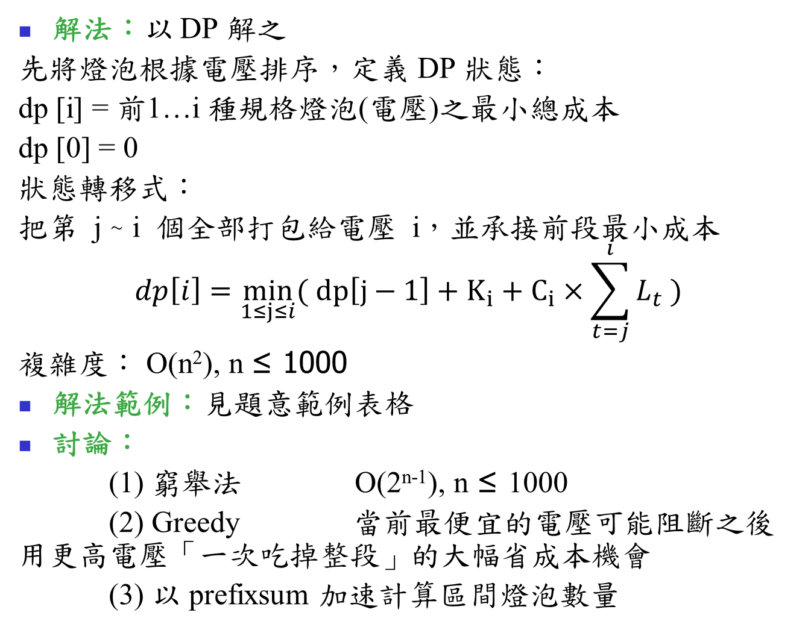
解法：以 DP 解之
先將燈泡根據電壓排序，定義 DP 狀態：
dp [i] = 前1…i 種規格燈泡(電壓)之最小總成本
dp [0] = 0
狀態轉移式：
把第 j ~ i 個全部打包給電壓 i，並承接前段最小成本
$$dp\left[i\right]=\min_{1≤j≤i}( dp\left[j−1\right]+K_{i}+C_{i}×\sum_{t=j}^{i}{L_{t}} )$$
複雜度： O(n²), n ≤ 1000
解法範例：見題意範例表格
討論：
(1) 窮舉法 O(2^{n-1}), n ≤ 1000
(2) Greedy 當前最便宜的電壓可能阻斷之後用更高電壓「一次吃掉整段」的大幅省成本機會
(3) 以 prefixsum 加速計算區間燈泡數量

